Slide 1
e-Sınav Uygulama ve İzleme Sorumlusu Kursu

Slide 2
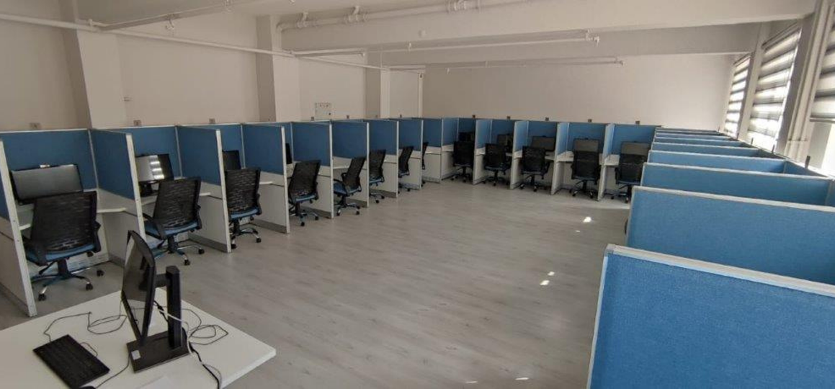
e-Sınav Nedir?
Basılı evrak kullanılmaksızın, sınav uygulama ve değerlendirilmesine ilişkin her türlü işlemin bilgisayarlar ile elektronik ortamda yapıldığı sınavlardır.
Ölçme, Değerlendirme ve Sınav Hizmetleri Genel Müdürlüğü

Slide 3
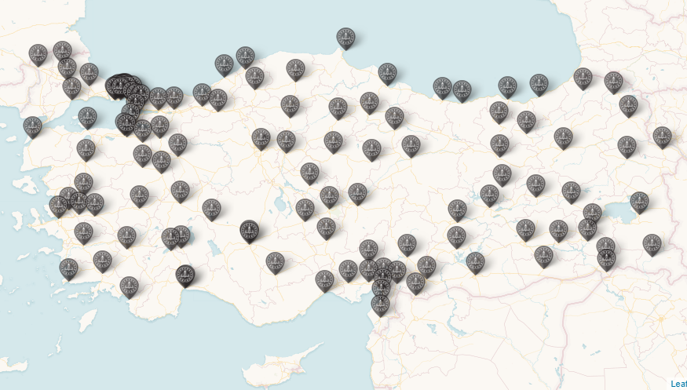
e-Sınav Merkezleri Haritası
Elektronik Sınav Merkezleri Projesi kapsamında e-Sınav merkezleri yaygınlaştırma çalışmaları devam etmekte olup halihazırda 81 ilde 559 e-Sınav merkezinde 656 e-Sınav salonu faaliyette bulunmaktadır. Toplam aday kapasitesi 13.120'dir.
Ölçme, Değerlendirme ve Sınav Hizmetleri Genel Müdürlüğü

Slide 4
e-Sınav İstatistik
2.227.204 Aday
2.549.070 Aday
3.294.319 Aday
416.418 Görevli
580.413 Görevli
868.703 Görevli
2021
2022
2023
Ölçme, Değerlendirme ve Sınav Hizmetleri Genel Müdürlüğü

Slide 5
NEDEN e-Sınav
Yanlış Kodlama
Kamera Kayıtları
İşitme Engelli Adaylara Sınav Tedbiri
Randevu Değişikliği
Soru Kaydırma
Kodlama Yapamama
Dil Seçeneği
Tüm bu hususlar göz önünde bulundurulduğunda;
Sınav maliyetlerinde düşüş
%98 varan kağıt tasarrufu
Sınav süreçlerinde kısalma
Kurumsal açıdan avantajlar
Minimum aday mağduriyeti
Ölçme, Değerlendirme ve Sınav Hizmetleri Genel Müdürlüğü

Slide 6
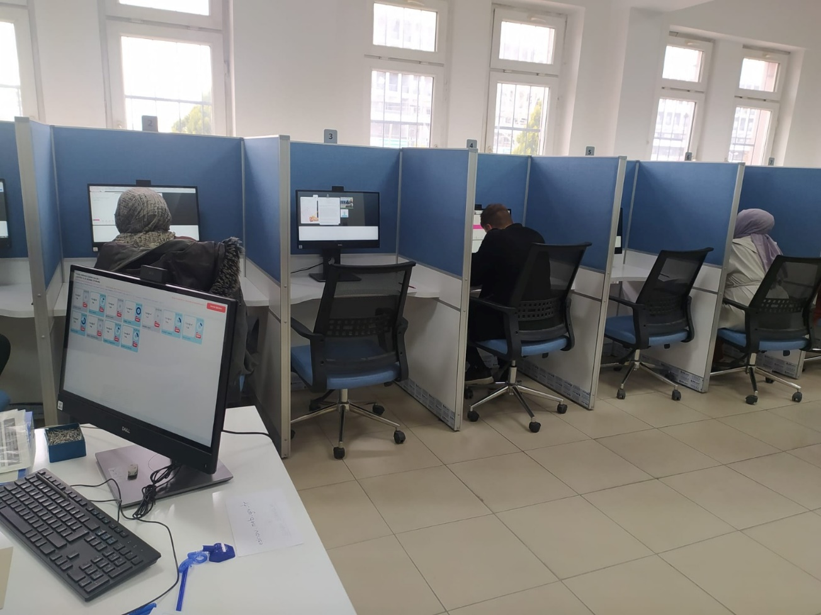
e-Sınav Salonunda
Bulunan Donanım Malzemeleri
1
20 Sınav bilgisayarı
2
2 Yedek sınav bilgisayarı
3
1 e-Sınav Uygulama Modülünün
Bulunduğu Ana Bilgisayar
4
1 Yazıcı
5
Güvenlik kameraları
Ölçme, Değerlendirme ve Sınav Hizmetleri Genel Müdürlüğü

Slide 7
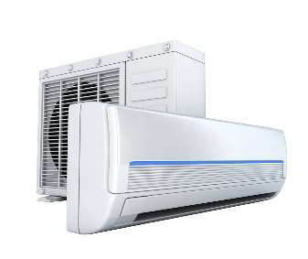
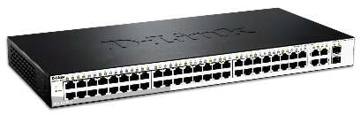
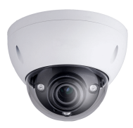
e-Sınav Salonunda
Bulunan Donanım Malzemeleri
SİSTEM ODASI
SINAV SALONU
Sunucu
Ağ Anahtarı (Switch)
Klima
Güvenlik Kamerası
Sonuç Ekranı
(Kiosk)
Kesintisiz Güç Kaynağı
Kabinet
Kayıt Cihazı (NVR)
All In One PC
Ölçme, Değerlendirme ve Sınav Hizmetleri Genel Müdürlüğü

Slide 8
e-Sınav Merkezlerinde Yapılan Sınavlar
1
2
Motorlu Taşıt Sürücü Kursiyerleri Sınavı
Kalfalık, Ustalık ve Usta Öğreticilik Sınavı
3
4
Amatör Telsizcilik Sınavı
Açık Öğretim Kurumları (Ortaokul) Sınavı
5
6
Açık Öğretim Kurumları (Lise) Sınavı
Denklik Seviye Tespit Sınavı
7
Protokol Gereği Yapılan Diğer Sınavlar
(Görevde Yükselme, Unvan Değişikliği ve Benzeri)
Ölçme, Değerlendirme ve Sınav Hizmetleri Genel Müdürlüğü

Slide 9
e-Sınav Merkezlerinde Görevlendirme
Bina yöneticisi
e-Sınav Salon Başkanı ve Salon Gözetmeni
e-Sınav Bina
Hizmetlisi
Emniyet Görevlileri
Ölçme, Değerlendirme ve Sınav Hizmetleri Genel Müdürlüğü

Slide 10
e-Sınav Görevlendirmeleri Hakkında
1
2
Bir hafta içerisinde en fazla 1 görev alınabilir.
Hizmetli hariç tüm görevlendirmeler
MEBBİS üzerinden yapılır.
5
Resen görev isteği talebi yapılabilir.
4
Bir takvim yılı içerisinde en fazla 10 kez resen
görevlendirme yapılabilir.
Ölçme, Değerlendirme ve Sınav Hizmetleri Genel Müdürlüğü

Slide 11
e-Sınav Uygulama Modülü
e-Sınav salonlarında sınava katılan adaylara; ek süre verme, sınav bilgisayarını taşıma, sınav iptali ve benzeri iş ve işlemlerin yapıldığı ara yüzdür.
Ölçme, Değerlendirme ve Sınav Hizmetleri Genel Müdürlüğü

Slide 12
e-Sınav Salon Başkanı
e-Sınav salonlarında yönetici bilgisayarında bulunan "e-Sınav Uygulama Modülü" arayüzü üzerinden adaylar hakkında gerekli iş ve işlemleri yürütmek amacıyla görevlendirilen teknik personeldir.
Ölçme, Değerlendirme ve Sınav Hizmetleri Genel Müdürlüğü

Slide 13
e-Sınav Oturumunu Kimler Başlatabilir?
e-Sınav Salon Başkanı ve Salon Gözetmeni
Ölçme, Değerlendirme ve Sınav Hizmetleri Genel Müdürlüğü

Slide 14
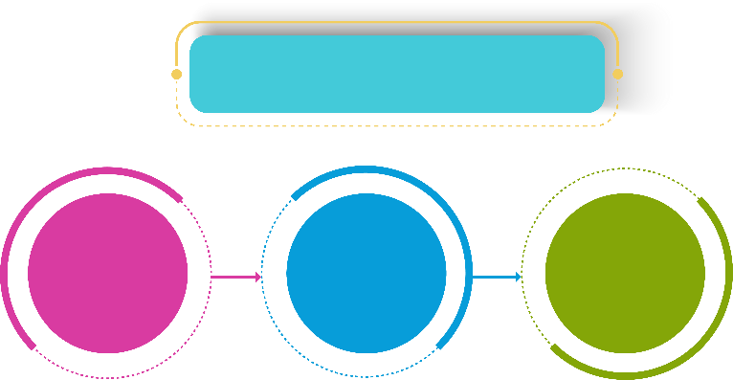
e-Sınav Oturum Saatleri
Hafta içi
Hafta sonu
18:00
19:15
20:30
10:00
11:15
12:30
13:45
15:00
16:15
AÖK e-Sınavı Oturum Saatleri
Hafta sonu
09:30
12:00
14:30
17:00
19:30
19:30
Ölçme, Değerlendirme ve Sınav Hizmetleri Genel Müdürlüğü

Slide 15
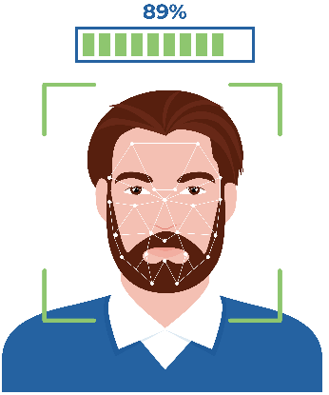
e-Sınav Merkezlerinde Sınav Güvenliği
Yüz Tanıma Sistemi
Güvenlik Kameraları
X-Ray Cihazı ve
Manyetik El Dedektörü
Emniyet Görevlileri
19:30
Ölçme, Değerlendirme ve Sınav Hizmetleri Genel Müdürlüğü

Slide 16
e-Sınav Sonuçlarının Açıklanması
Kioks cihazlarından ulaşılabilir.
(Sınav bitmeden sonuçlar alınabilir)
esinav.meb.gov.tr adresi üzerinden
e-Devlet aracılığıyla ulaşılabilir.
(Sınav bitiminde sonuç görüntülenebilir)
19:30
Ölçme, Değerlendirme ve Sınav Hizmetleri Genel Müdürlüğü

Slide 17
Motorlu Taşıt Sürücü Kursiyerleri
e-Sınav Tercüme Desteği
Çince
Arapça
Almanca
Dil Seçeneği İlk Olarak Kurs Müdürlüklerine kayıt aşamasında gerçekleştirilmekte olup sınava 48 saat kalana kadar il/ilçe millî eğitim müdürlüklerince değiştirilebilir.
Dil tercihi yapılmamış adaylara yeniden sınav hakkı verme ya da ücretsiz randevu verme gibi bir uygulama bulunmamaktadır.
İngilizce
Farsça
Rusça
Fransızca
19:30
Ölçme, Değerlendirme ve Sınav Hizmetleri Genel Müdürlüğü

Slide 18
MTSK Sınavlarında İşitme ve Konuşma Engelli Adaylara Sınav Tedbir Hizmeti
1
İşitme engelli adaylar için işaret dilinde
hazırlanmış soru videoları mevcuttur.
2
İşitme engelli adaylara ayrıca sistem üzerinden 15 dakika ek süre tanımlanmaktadır.
İşitme engellilerin bu hizmetten yararlanabilmesi
İçin; engel durumlarının sınavdan önce en geç 48 Saat önce il/ilçe millî eğitim müdürlüklerince MEBBİS Özel MTSK modülüne işlenmesi gerekmektedir.
6
19:30
Ölçme, Değerlendirme ve Sınav Hizmetleri Genel Müdürlüğü

Slide 19
e-Sınav Merkezlerine
İdari ve Teknik Destek
e-Sınav merkezlerinde gerçekleştirilen sınav oturumlarında yaşanması muhtemel idari ve teknik sorunların çözümlenmesi amacıyla sınav yapılan her gün Bilgi İşlem Genel Müdürlüğü (Teknik Destek – 0312 413 25 73) ile Ölçme, Değerlendirme ve Sınav Hizmetleri Genel Müdürlüğünden (İdari Destek – 0312 413 32 25) personel görevlendirilmektedir.
Destek görevlisi e-Sınav merkezlerinde bulunan güvenlik kameralarından inceleme yapmakta ve görev ihlalleri ve uygulama hatalarında müdahalelerde bulunmaktadırlar.
19:30
Ölçme, Değerlendirme ve Sınav Hizmetleri Genel Müdürlüğü

Slide 20
e-Sınav Mevzuat
(Kılavuz, Yönerge)
6.
8.
e-Sınav Giriş Belgeleri
e-Sınav Görevlilerinin Görevi
Madde
Madde
7.
9.
Adayların Sınava Alınmayacağı ve
e-Sınavların İptal Edileceği Durumlar
e-Sınav Uygulaması
Madde
Madde
e-Sınav salonlarında gerçekleştirilen sınavlara ilişkin hazırlanan kılavuzlarda mutlaka bilinmesi gereken maddeler yukarıda belirtilmiştir. Kılavuzlar standart olarak oluşturulduğundan maddeler tüm kılavuzlarda aynıdır.
19:30
Ölçme, Değerlendirme ve Sınav Hizmetleri Genel Müdürlüğü

Slide 21
6. Madde
e-Sınav Giriş Belgeleri
e-Sınav giriş belgesi (renkli veya siyah beyaz) fotoğraflı olup belgede adayın kimlik bilgileri ile sınava gireceği e-Sınav merkezi (il/ilçe), bina, salon ve adres bilgileri yer almaktadır.
e-Sınav giriş belgesinde Özel MTSK’nin adı, kurs müdürlüğünün bağlı olduğu il/ilçe, adayın sınava gireceği dil seçeneği ve ‘dikkat’ bölümü yer alır. Kimlik bilgilerinde adayın T.C. kimlik numarası, adı-soyadı, baba adı, doğum yeri ve tarihi bulunur.
6.
e-Sınav Giriş Belgeleri
Madde
19:30
Ölçme, Değerlendirme ve Sınav Hizmetleri Genel Müdürlüğü

Slide 22
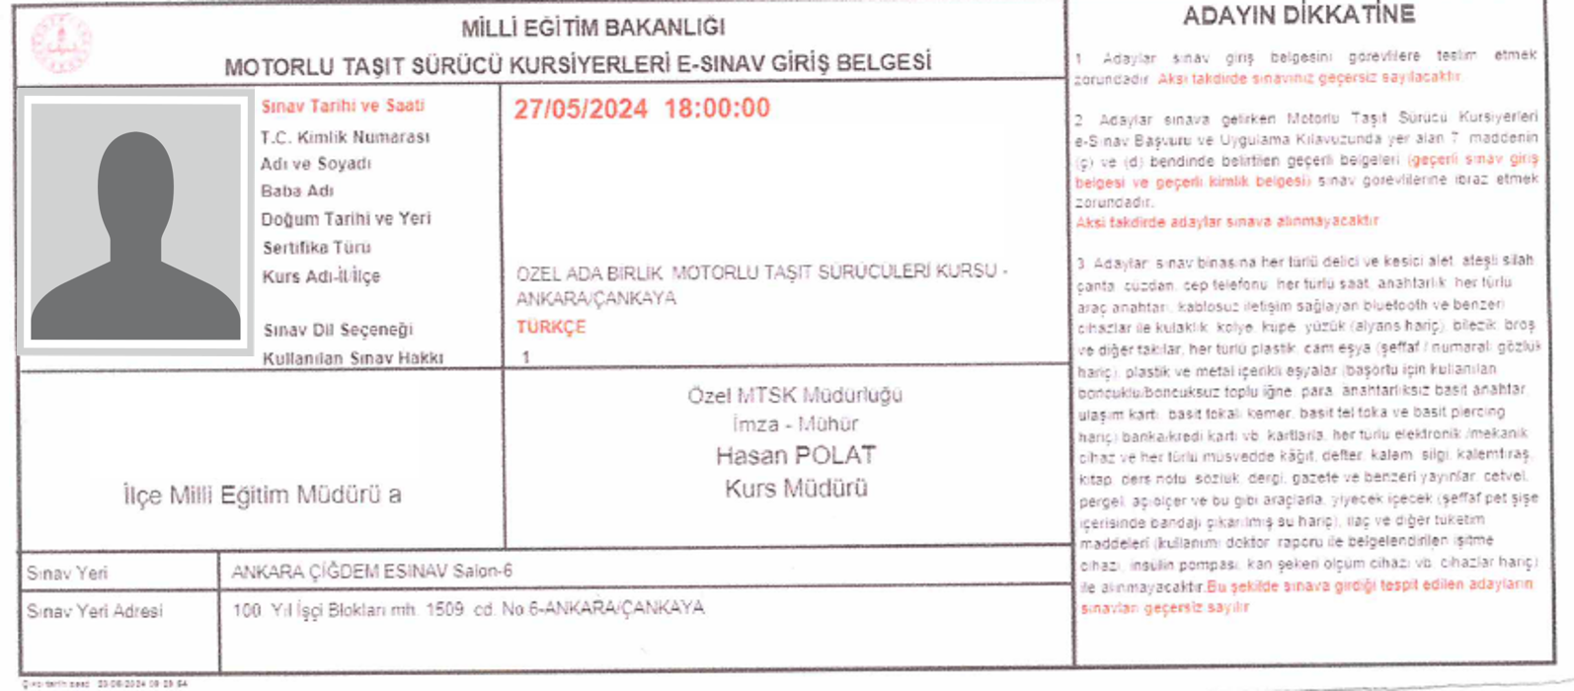
6. Madde
e-Sınav Giriş Belgeleri
Ölçme, Değerlendirme ve Sınav Hizmetleri Genel Müdürlüğü

Slide 23
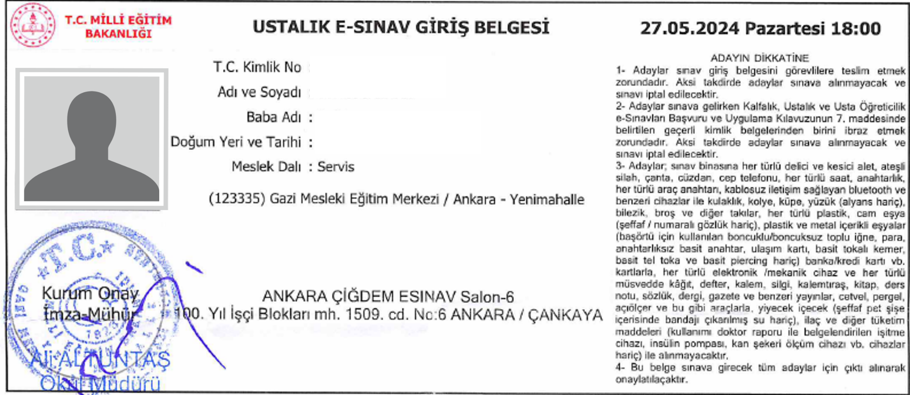
6. Madde
e-Sınav Giriş Belgeleri
Ölçme, Değerlendirme ve Sınav Hizmetleri Genel Müdürlüğü

Slide 24
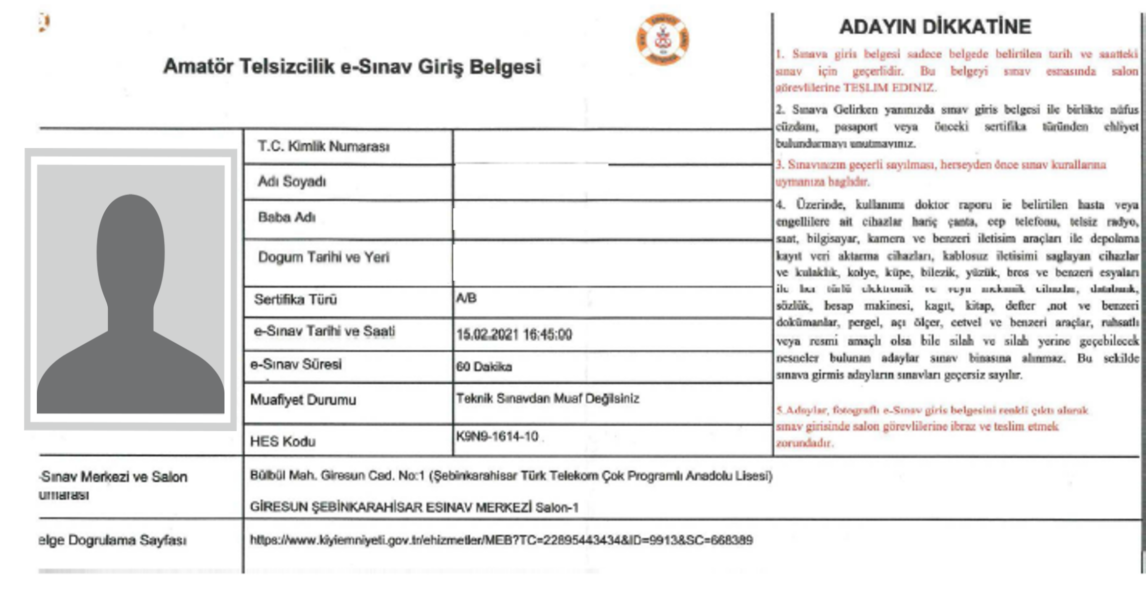
6. Madde
e-Sınav Giriş Belgeleri
Ölçme, Değerlendirme ve Sınav Hizmetleri Genel Müdürlüğü

Slide 25
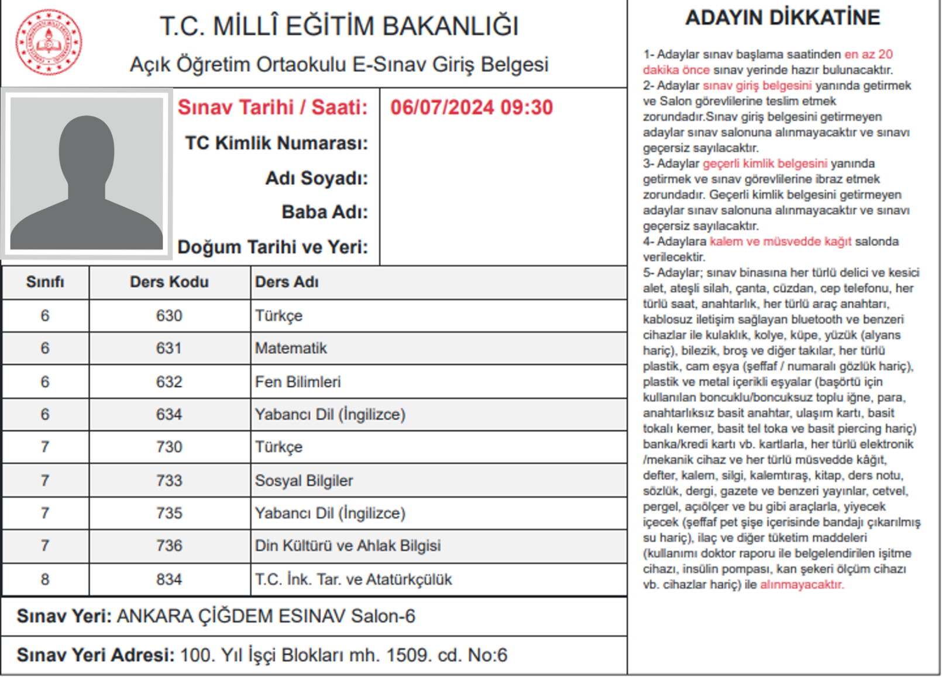
6. Madde
e-Sınav Giriş Belgeleri
Ölçme, Değerlendirme ve Sınav Hizmetleri Genel Müdürlüğü

Slide 26
7. Madde
e-Sınav Uygulaması
Sınav görevlileri sınav başlamadan en geç 30 (otuz) dakika önce e-Sınav salonunda hazır bulunacaklardır. Sınav salonuna gelen görevliler görevli olduğu sınavın başlama saatinden 15 (on beş) dakika öncesine kadar sisteme giriş yapmak zorundadır.
Sisteme giriş yapmayan görevliler ile son 15 dakika içerisinde sisteme giriş yapan görevliler hakkında, Millî Eğitim Bakanlığı Merkezî Sistem Sınav Yönergesi hükümleri gereğince sınav görevi verilmeme tedbiri uygulanacaktır.
1
e-Sınav uygulaması sistem tarafından belirlenen tarih ve saatlerde yapılır.
Tüm görevliler ve tüm adaylar sınav salonunda bulunması durumunda sınav saatinden önce başlanabilir.
ANCAK Protokollü sınavlarda sınavın kılavuzunda/protokolünde belirtilen saatten önce sınav başlatılmaz. (e-Sınav uygulama modülünde yer alan saate göre sınav başlatılır.)
2
3
Kimlik kontrolleri ve salonlara yerleştirmenin zamanında yapılabilmesi için adaylar, sınav saatinden en geç 20 (yirmi) dakika önce sınav giriş belgesinde belirtilen e-Sınav salonunda hazır bulunacaklardır.
Ölçme, Değerlendirme ve Sınav Hizmetleri Genel Müdürlüğü

Slide 27
7. Madde
e-Sınav Uygulaması
Adaylar; sınava gelirken fotoğraflı, mühür/kaşeli ve imzalı sınav giriş belgesi ile birlikte geçerli kimlik belgesini yanında bulunduracak ve bu belgeleri ibraz ederek sınava katılabilecektir. Ancak Türkiye Cumhuriyeti kimlik kartına sahip (çipli kimlik kartı) adayın sınav giriş belgesinde imza ve mühür/kaşe bulunma zorunluluğu yoktur. Türkiye Cumhuriyeti kimlik kartı (çipli kimlik kartı) dışında diğer geçerli kimlik belgeleri ile sınava gelen adayların sınav giriş belgelerinde mühür/kaşe ve imza olmak zorundadır. Adaylar e-Sınav giriş belgesini salon görevlilerine teslim etmek zorundadırlar.
4
Ölçme, Değerlendirme ve Sınav Hizmetleri Genel Müdürlüğü

Slide 28
7. Madde
e-Sınav Uygulaması
Adaylar; sınava gelirken fotoğraflı, mühür/kaşeli ve imzalı sınav giriş belgesi ile birlikte geçerli kimlik belgesini yanında bulunduracak ve bu belgeleri ibraz ederek sınava katılabilecektir. Ancak Türkiye Cumhuriyeti kimlik kartına sahip (çipli kimlik kartı) adayların sınav giriş belgesinde imza ve mühür/kaşe bulunma zorunluluğu yoktur. Türkiye Cumhuriyeti kimlik kartı (çipli kimlik kartı) dışında diğer geçerli kimlik belgeleri ile sınava gelen adayların sınav giriş belgelerinde mühür/kaşe ve imza olmak zorundadır. adaylar e-Sınav giriş belgesini salon görevlilerine teslim etmek zorundadırlar.
5
Ölçme, Değerlendirme ve Sınav Hizmetleri Genel Müdürlüğü

Slide 29
7. Madde
e-Sınav Uygulaması
6
Adaylar; sınava gelirken fotoğraflı sınav giriş belgesi ile birlikte geçerli kimlik belgesini yanında bulunduracak ve bu belgeleri ibraz ederek sınava katılabilecektir. Adaylar e-Sınav giriş belgesini salon görevlilerine teslim etmek zorundadırlar.
Ölçme, Değerlendirme ve Sınav Hizmetleri Genel Müdürlüğü

Slide 30
7. Madde
e-Sınav Uygulaması
Geçerli Kimlik Belgeleri
1
Türk vatandaşları için T.C. kimlik numaralı ve fotoğraflı nüfus cüzdanı/kimlik kartı (çipli kimlik kartı) veya geçerlilik süresi dolmamış pasaport.
Ölçme, Değerlendirme ve Sınav Hizmetleri Genel Müdürlüğü

Slide 31
7. Madde
e-Sınav Uygulaması
Geçerli Kimlik Belgeleri
2
Nüfus müdürlüklerince verilen fotoğraflı, barkod-karekodlu geçici kimlik belgesi/T.C. kimlik kartı talep belgesi.
Ölçme, Değerlendirme ve Sınav Hizmetleri Genel Müdürlüğü

Slide 32
7. Madde
e-Sınav Uygulaması
Geçerli Kimlik Belgeleri
3
KKTC vatandaşları için fotoğraflı ve kimlik numaralı KKTC kimlik kartı.
Türk vatandaşlığından izinle ayrılanlar ve bunların kanuni mirasçıları için mavi kart.
4
Ölçme, Değerlendirme ve Sınav Hizmetleri Genel Müdürlüğü

Slide 33
7. Madde
e-Sınav Uygulaması
Geçerli Kimlik Belgeleri
Yabancı uyruklu adaylar geçerliliği devam eden ve ülkeye giriş çıkış amacıyla yetkili makamlarca verilen izin süresi (vize) dolmamış pasaport; ilgili Bakanlık tarafından verilen resimli, çipli/mühürlü kimlik yerine geçen, ikamet ettiğini ya da çalıştığını gösterir belge.
5
Ölçme, Değerlendirme ve Sınav Hizmetleri Genel Müdürlüğü

Slide 34
7. Madde
e-Sınav Uygulaması
Geçerli Kimlik Belgeleri
Evlilik, boşanma, mahkeme kararı vb. nedenlerle soyadı değişikliği olan adayların geçerli kimlik belgesinde yer alan kimlik numaraları kontrol edilir, giriş belgesindeki kimlik numarası ile aynı ise kimlik belgesi geçerli kabul edilir.
Tanımlananlar haricinde başka hiçbir belge geçerli kimlik belgesi olarak sayılmayacaktır. Geçerli kimlik belgesi ve/veya geçerli sınav giriş belgesi yanında olmadan sınava gelen adaylar sınava alınmayacak ve e-Sınav Uygulama Modülünden ilgili seçenek ile adayın sınavı iptal edilecektir.
7
8
9
Adaylar sınav giriş belgelerini kimlik kontrolü esnasında salon görevlilerine
teslim etmek zorundadır. Sınav giriş belgesini teslim etmeyen adayın sınavı
geçersiz sayılacaktır.
Ölçme, Değerlendirme ve Sınav Hizmetleri Genel Müdürlüğü

Slide 35
7. Madde
e-Sınav Uygulaması
Ölçme, Değerlendirme ve Sınav Hizmetleri Genel Müdürlüğü

Slide 36
7. Madde
e-Sınav Uygulaması
Adaylar ve salon görevlileri; sınav binasına her türlü delici ve kesici alet, ateşli silah, çanta, cüzdan, cep telefonu, her türlü saat, anahtarlık, her türlü araç anahtarı, kablosuz iletişim sağlayan bluetooth ve benzeri cihazlar ile kulaklık, kolye, küpe, yüzük (alyans hariç), bilezik, broş ve diğer takılar, her türlü plastik, cam eşya (şeffaf / numaralı gözlük hariç), plastik ve metal içerikli eşyalar (başörtü için kullanılan boncuklu/boncuksuz toplu iğne, para, anahtarlıksız basit anahtar, ulaşım kartı, basit tokalı kemer, basit tel toka ve basit piercing hariç) banka/kredi kartı vb. kartlarla, her türlü elektronik /mekanik cihaz ve her türlü müsvedde kâğıt, defter, kalem, silgi, kalemtıraş, kitap, ders notu, sözlük, dergi, gazete ve benzeri yayınlar, cetvel, pergel, açıölçer ve bu gibi araçlarla, yiyecek içecek (şeffaf pet şişe içerisinde bandajı çıkarılmış su hariç), ilaç ve diğer tüketim maddeleri (kullanımı doktor raporu ile belgelendirilen işitme cihazı, insülin pompası, kan şekeri ölçüm cihazı vb. cihazlar hariç) ile alınmayacaktır.
Ölçme, Değerlendirme ve Sınav Hizmetleri Genel Müdürlüğü

Slide 37
7. Madde
e-Sınav Uygulaması
Yasaklı nesnelerle salona girdiği tespit edilen görevliler hakkında; Millî Eğitim Bakanlığı Merkezî Sistem Sınav Yönergesi’nde yer alan hükümlere, MEBBİS kişisel bilgiler modülü "Sınav İşlemleri" ekranında yer alan "Tebellüğ Gerektiren Belgeler" başlığı altındaki "Tüm Sınavlarda Uyulması Gereken Kurallar"a, "e-Sınav Görevlendirme Belgesi"nde belirtilen hususlara aykırı davranan görevliler hakkında, sınavın işleyişine etki edip etmediğine bakılmaksızın sınav kurallarını ihlal ettiği gerekçesiyle Millî Eğitim Bakanlığı Merkezî Sistem Sınav Yönergesi’nin 43’üncü maddesi doğrultusunda işlem yapılacaktır.
Ölçme, Değerlendirme ve Sınav Hizmetleri Genel Müdürlüğü

Slide 38
7. Madde
e-Sınav Uygulaması
1
Aday, salonda yerleştirildiği sınav bilgisayarı ekranında yazılı olan T.C. kimlik numarası, adı, soyadı bilgilerinin kendisine ait olup olmadığını kontrol eder.
Sınav bilgisayarındaki bilgiler kendisine ait değilse salon görevlilerini uyarır ve sınavı başlatmaz, sınavı başlattığı takdirde daha sonra kendi bilgilerinin yer aldığı bilgisayarda sınava girse dahi sınavının iptal edileceğini kabul etmiş sayılır.
2
Ölçme, Değerlendirme ve Sınav Hizmetleri Genel Müdürlüğü

Slide 39
7. Madde
e-Sınav Uygulaması
3
Soru sayısı ve sınav süresi adayın kullandığı bilgisayar ekranında yer almaktadır. Sınav süresinin takibinden adayın kendisi sorumludur.
4
Aday isterse sınav süresi bitmeden sınavı bitirebilir. Bu durumda sistem adaydan 2 (iki) aşamalı onay alacak ve sınavı sonlandıracaktır. Bu işlemi gerçekleştiren adayların sınava devam etmesi mümkün olmayacaktır.
Ölçme, Değerlendirme ve Sınav Hizmetleri Genel Müdürlüğü

Slide 40
7. Madde
e-Sınav Uygulaması
5
Sınav bitiminden sonra; Salon görevlileri adaylara salon aday yoklama listesini ve sorulara verdikleri cevapları gösteren cevap kâğıdını imzalatır.
Adaylar, sınav sonuçlarına sınav merkezinde bulunan sonuç açıklama cihazından veya adayın girdiği sınav oturumu sonlandıktan sonra http://esinav.meb.gov.tr internet adresinden ulaşabileceklerdir. Adaylara ayrıca bir tebligat yapılmayacaktır.
6
7
Sınavda sorulan sorular ile cevap anahtarı yayımlanmayacaktır.
Ölçme, Değerlendirme ve Sınav Hizmetleri Genel Müdürlüğü

Slide 41
8. Madde
e-Sınav Görevlileri
e-Sınav Bina Yöneticisinin Görevleri
1
Adayların ve görevlilerin güvenli bir şekilde sınav binasına alınması için bina güvenlik görevlilerini koordine eder.
2
Sınav öncesinde adaylara ve görevlilere yanlarında bulundurulması yasak olan nesnelere (Kılavuzun 7/e ve 7/n maddeleri) ilişkin duyuruyu yapar.
Sınav öncesinde e-Sınav merkezi girişinde yapılan kontrollerde üzerinde ses ve görüntü nakleden/kaydeden cihaz ve/veya düzenek bulunduğu tespit edilen adayın bilgilerini e-Sınav salon görevlilerine bildirir.
3
Ölçme, Değerlendirme ve Sınav Hizmetleri Genel Müdürlüğü

Slide 42
8. Madde
e-Sınav Görevlileri
e-Sınav Bina Yöneticisinin Görevleri
4
Gerekli güvenlik tedbirlerinin sağlanmasına ilişkin iş ve işlemleri yürütür.
5
Salon görevlilerinin çözemediği teknik ve idari sorunlar olması hâlinde Genel Müdürlük birimlerindeki destek görevlileri ile irtibat kurarak sorunu çözmeye çalışır.
Ölçme, Değerlendirme ve Sınav Hizmetleri Genel Müdürlüğü

Slide 43
8. Madde
e-Sınav Görevlileri
e-Sınav Bina Yöneticisinin Görevleri
Sınav salonların aydınlatılması, havalandırılması ve hijyenik hâle getirilmesi, sınav salonlarında yer alan demirbaşlar ile tuvaletlerin temizliğinin sağlanması amacıyla hizmetli olarak görevlendirilen personelin takibini yapar.
6
7
e-Sınav bina güvenlik görevlileri görevlerini Millî Eğitim Bakanlığı ile İçişleri Bakanlığı arasında imzalanan Sınav Güvenliği İş Birliği Protokolü doğrultusunda yürütür.
Ölçme, Değerlendirme ve Sınav Hizmetleri Genel Müdürlüğü

Slide 44
8. Madde
e-Sınav Görevlileri
e-Sınav Bina Hizmetlisinin Görevleri
1
e-Sınav merkezi, e-Sınav salonları ile tuvaletlerin; aydınlatılması, havalandırılması ve bu alanların hijyenik hâle getirilmesini sağlar. Sınav merkezinde yer alan demirbaşları temizler.
2
Millî Eğitim Bakanlığı Merkezî Sistem Sınav Yönergesi ve Genel Müdürlük talimatlarında yer alan diğer görevleri yürütür.
Ölçme, Değerlendirme ve Sınav Hizmetleri Genel Müdürlüğü

Slide 45
8. Madde
e-Sınav Görevlileri
e-Sınav Salon Başkanı
1
Sınav öncesi sınav salonundaki tüm elektronik donanımların kontrollerini yapar, sınav salonunda teknik bir sorunla karşılaştığında sorunu çözer.
2
e-Sınava girecek aday yoklama listesini sistem üzerinden alır.
e-Sınav Uygulama Modülü üzerinden aday kimlik doğrulama iş ve işlemlerini yürütür.
3
Adaylara e-Sınav uygulamaları hakkında gerekli açıklamaları yapar.
e-Sınav Uygulama Modülü üzerinden sınavı başlatır.
Ölçme, Değerlendirme ve Sınav Hizmetleri Genel Müdürlüğü

Slide 46
8. Madde
e-Sınav Görevlileri
e-Sınav Salon Başkanı
4
e-Sınav Uygulama ve İzleme Sorumluları aldıkları eğitim ve Genel Müdürlük talimatları doğrultusunda adayların eylemlerine göre e-Sınav Uygulama Modülü üzerinden iş ve işlemleri yürütür.
Sınavda yaşanan sorunları e-Sınav Uygulama Modülünde yer alan sınav görev raporuna işler. Sınav evraklarını sınav zarfı içerisine koyar, sınav görev raporu ile sınav evrakının yer aldığı sınav zarfını imzalar.
5
6
e-Sınav salon başkanı ve/veya e-Sınav salon gözetmeninin görevine gelmemesi hâlinde bu görevlilerin görevlerini yürütür
7
Aday bilgisayarında teknik sorun yaşanması hâlinde adayın sınavını yedek bilgisayara taşır.
*Millî Eğitim Bakanlığı Merkezî Sistem Sınav Yönergesi ve Genel Müdürlük talimatlarında yer alan diğer görevleri yürütür.
Ölçme, Değerlendirme ve Sınav Hizmetleri Genel Müdürlüğü

Slide 47
8. Madde
e-Sınav Görevlileri
e-Sınav Salon Gözetmeni
1
Sınav öncesi sınav salonunu hazır hâle getirir.
Adayların, kimlik ve sınav giriş belgelerinin kontrolünü yapar.
2
Adayları salon aday yoklama listesinde belirtilen sıra numarasına göre yerleştirir.
Adayların sınav giriş belgelerini toplar.
3
Sınavın güvenli bir şekilde uygulanmasını sağlar.
Adaylara sınavda uyulması gereken kurallar hakkında bilgi verir.
Ölçme, Değerlendirme ve Sınav Hizmetleri Genel Müdürlüğü

Slide 48
8. Madde
e-Sınav Görevlileri
e-Sınav Salon Gözetmeni
4
Salon aday yoklama listesinin sınav sonunda adaylara imzalatılmasını sağlar.
Aday cevap kâğıtlarının imzalatılmasını sağlar.
5
Sınavda yaşanan hususlara ilişkin tutanak ve benzeri evrakları düzenler ve ihtiyaç hâlinde bina güvenlik görevlileri ile iş birliği yapar. Sınav görev raporu ile sınav evrakının yer aldığı sınav zarfını imzalar.
6
Millî Eğitim Bakanlığı Merkezî Sistem Sınav Yönergesi ve Genel Müdürlük talimatlarında yer alan diğer görevleri yürütür.
Ölçme, Değerlendirme ve Sınav Hizmetleri Genel Müdürlüğü

Slide 49
9. Madde
Adayların Sınava Alınmayacağı ve e-Sınavın
Geçersiz Sayılacağı Durumlar
3
Adayın salon yoklama listesine ve/veya cevap kâğıdına imza atmadan sınav salonundan çıkması, sınav evrakını ya da sınav giriş belgesini salon görevlilerine teslim etmemesi.
Sınav esnasında veya sınav sonrasında yapılan incelemelerde adayın e-Sınav ekranındaki fotoğraf ve diğer bilgiler ile sınav giriş belgesindekilerin fotoğraf ve bilgilerin farklı olması ya da geçerli kimlik belgesindeki bilgilerle diğer alanlardaki bilgilerinde uyuşmazlık olması.
4
Sınav öncesinde, sınav sırasında veya sınav sonrasında adayın başka bir adaydan, elektronik/basılı herhangi bir dokümandan ya da ses ve görüntü nakleden/kaydeden cihaz ve/veya düzenek kullanmak suretiyle kopya çeken veya kopya çekmeye yönelik eylemlerde bulunduğunun tespit edilmesi.
5
Ölçme, Değerlendirme ve Sınav Hizmetleri Genel Müdürlüğü

Slide 50
9. Madde
Adayların Sınava Alınmayacağı ve e-Sınavın
Geçersiz Sayılacağı Durumlar
6
Adayın kendisi yerine başka birisinin sınava girmesine katkı sağladığı veya bu yönde teşebbüste bulunduğunun sınav uygulamaları süresince ya da sonrasında bu fiilin gerçekleştiğinin tespit edilmesi.
7
Adayın, başka adayın bilgilerinin yer aldığı bilgisayarda sınavı başlatması.
Adayların, bu kılavuzun 7’nci maddesinde belirtilen ve sınav salonuna getirmesi yasak olan nesneler ile salona girdiğinin tespit edilmesi. (Aday yasaklı araç/gereç/takı/nesne ile sınava girdi.) seçilip adayın sınavının geçersiz sayılması sağlanır.
8
Ölçme, Değerlendirme ve Sınav Hizmetleri Genel Müdürlüğü

Slide 51
9. Madde
Adayların Sınava Alınmayacağı ve e-Sınavın
Geçersiz Sayılacağı Durumlar
9
Adayın, e-Sınav uygulama cihazlarına ya da merkez demirbaşlarına zarar vermesi.
Salon görevlilerince kimlik kontrolü yapılarak sınav salonuna alınan aday sınav başlayana kadar hiçbir gerekçe ile sınav salonundan dışarıya çıkarılmayacaktır. Kendi isteği ile sınav salonundan dışarı çıkan aday tekrar sınav salonuna alınmayacaktır. (Kimlik kontrolü yapılan aday sınav başlamadan salonu terk etti.) seçilip adayın kendi isteğiyle sınav salonunu terk ettiği kayıt altına alınmalıdır.
10
11
Sınav komisyon görevlilerinin veya salon görevlilerinin hazırladığı raporlarda/tutanaklarda ya da sınav uygulamasında kaydedilen kamera görüntülerinde, adayın Millî Eğitim Bakanlığı Merkezî Sistem Sınav Yönergesi’nde belirtilen sınav kurallarını ihlal ettiğinin tespit edilmesi.
Ölçme, Değerlendirme ve Sınav Hizmetleri Genel Müdürlüğü

Slide 52
9. Madde
Adayların Sınava Alınmayacağı ve e-Sınavın
Geçersiz Sayılacağı Durumlar
Salon görevlileri; kopya çektiği veya kopya çekmeye yönelik eylemlerde bulunduğu tespit edilen adaylar ile kendi yerine bir başkasının sınava girmesine katkı sağlayan ya da başka bir adayın yerine sınava giren şahısların bilgilerini, sınav güvenliği ve sürecini aksatan diğer durumları sistemde yer alan sınav görev raporuna açıklayıcı şekilde yazacaklardır. Sınav görev raporunu, bulunması hâlinde diğer tutanaklar ve sınav evrakını, il/ilçe millî eğitim müdürlüğüne ulaştırılmak üzere, aynı gün görevli olan bina komisyon başkanına teslim edeceklerdir.
12
Ölçme, Değerlendirme ve Sınav Hizmetleri Genel Müdürlüğü

Slide 53
9. Madde
Adayların Sınava Alınmayacağı ve e-Sınavın
Geçersiz Sayılacağı Durumlar
Bu maddenin (d) ve (e) bentlerinde belirtilen fiilleri gerçekleştirdiği tespit edilen adayların sınavları, 652 sayılı Özel Barınma Hizmeti Veren Kurumlar ve Bazı Düzenlemeler Hakkında Kanun Hükmünde Kararname’nin Ek-5 maddesinin 2’nci fıkrasındaki “Bakanlık tarafından yapılan merkezi sınavlara ilişkin olarak 1’inci fıkra hükümlerinin uygulanmasında; Ölçme, Seçme ve Yerleştirme Merkezi Başkanlığına yapılan atıflar Bakanlığa yapılmış sayılır ve 6114 sayılı Kanun’un 9’uncu maddesinin üçüncü fıkrasındaki yetkiler Bakanlık, 7’nci maddesinin üçüncü fıkrası, 9’uncu maddesinin ikinci ve sekizinci fıkraları ile 10’uncu maddesinin beşinci fıkrasındaki yetkiler Ölçme, Değerlendirme ve Sınav Hizmetleri Genel Müdürlüğü tarafından kullanılır.” hükmü gereğince iptal edilir ve bu adaylar sınav tarihinden itibaren geçerli olmak üzere Ölçme, Değerlendirme ve Sınav Hizmetleri Genel Müdürlüğü tarafından yapılan hiçbir sınava 2 (iki) yıl süre ile başvuramaz ve giremez.
13
Ölçme, Değerlendirme ve Sınav Hizmetleri Genel Müdürlüğü

Slide 54
13. Madde
e-Sınavların Tekrarlanmasına Dair Esaslar
Adaylar sınavın yapılacağı binaya/salona geldiği hâlde e-Sınav öncesinde veya sınav esnasında yaşanan ve sınavın gerçekleştirilmesini kısmen ya da tamamen imkânsız kılan teknik (elektrik kesintisi, ağ bağlantısı sorunu, bilgisayarın çalışmaması, yazılım sorunları ile benzeri sorunlar) veya idari sorunlar (sınav olduğu hâlde e-Sınav merkezinin kapalı olması, salon görevlilerinin hiçbirinin görevine gelmemesi, sınav güvenliğini tehdit edebilecek durumların ortaya çıkması ve benzeri nedenler) nedeniyle sınava giremeyen veya sınava girdiği hâlde sınavını tamamlayamayan adayların durumları sınav görevlileri tarafından tutanak altına alınarak Genel Müdürlüğe bildirilir.
1
Ölçme, Değerlendirme ve Sınav Hizmetleri Genel Müdürlüğü

Slide 55
13. Madde
e-Sınavların Tekrarlanmasına Dair Esaslar
Genel salgın hastalık sebebiyle karantina altında bulunmasını gerektirecek durumda olan adayların sınav randevuları karantina süresi dikkate alınarak randevu sistemi tarafından ileri bir tarihe ertelenir. Randevu sistemi tarafından randevuları ertelenmeyen adaylar ise karantina süresini gösterir resmî belgeyi Genel Müdürlüğe göndermek üzere ilgili il/ilçe millî eğitim müdürlüklerine iletir.
2
3
e-Sınav oturumlarının terör olayları, yangın, deprem, sel ve benzeri doğal afetler nedeniyle yapılamayacağına dair valilik veya İçişleri Bakanlığı tarafından sınav iptali kararı alınması hâlinde bu durum valiliklerce Genel Müdürlüğe bildirilir.
Ölçme, Değerlendirme ve Sınav Hizmetleri Genel Müdürlüğü

Slide 56
13. Madde
e-Sınavların Tekrarlanmasına Dair Esaslar
(1), (2) ve (3) maddelerde yer alan hususların bildirilmesi üzerine Genel Müdürlük tarafından gerekli incelemeler yapılır ve uygun görülen hâllerde adaylara yeni sınav randevusu verilebilir. Genel Müdürlükçe yeniden sınav randevusu verilen, ancak mazereti nedeniyle randevu tarihinde sınava girmeyen adaylara sınav tekrarı yapılmayacaktır. Mazereti nedeniyle tekrar sınavına giremeyen aday hakkında, 29/5/2013 tarihli ve 28661 sayılı Resmî Gazete’de yayımlanan Millî Eğitim Bakanlığı Özel Motorlu Taşıt Sürücüleri Kursu Yönetmeliği hükümlerine göre işlem yapılacaktır.
4
Ölçme, Değerlendirme ve Sınav Hizmetleri Genel Müdürlüğü

Slide 57
13. Madde
e-Sınavların Tekrarlanmasına Dair Esaslar
Yüz tanıma eşleşme skoru ‘60’ ın altında olan aday olduğu takdirde;
Böyle bir durumda öncelikle sınava gelen aday ile bu adayın sistem üzerindeki fotoğrafındaki eşleşmeyi etkileyebilecek bir durum olup olmadığını (Fotoğrafında gözlük olmamasına rağmen adayın salonda gözlük takması, adayın maske takması, varsa bere/şapka benzeri takması) gözlemler ve gerekirse adaydan bu durumun yüz tanıma eşleme işlemi bitene kadar düzeltilmesini (gözlüğünü/maskesini/şapka-bere gibi nesneleri geçici olarak çıkarması gibi) talep eder ve eşleştirme işlemi yeniden başlatılır.
1
Ölçme, Değerlendirme ve Sınav Hizmetleri Genel Müdürlüğü

Slide 58
Yüz Tanıma Sistemini Geçmeyen Aday Olması Hâlinde Yapılması Gerekenler
Salondaki aydınlatmanın çok veya az olması da eşleştirmeyi etkileyebileceğinden salon aydınlatma sisteminin değiştirilerek eşleştirme işlemi yeniden başlatılır.
2
Tüm uygulamalara rağmen eşleşme skoru 60’ın altında ise son olarak adayın fotoğrafı kayıtlı olduğu kurum bilgisinden getirilerek eşleştirme işlemi yeniden başlatılır.
3
Ölçme, Değerlendirme ve Sınav Hizmetleri Genel Müdürlüğü

Slide 59
Yüz Tanıma Sistemini Geçmeyen Aday Olması Hâlinde Yapılması Gerekenler
Yukarıda yer alan uygulamalar sonucunda eşleşme skoru halen 60’ın altında gerçekleşen aday olması durumunda adayların gerçek kişi olup olmadığının tespiti için yeniden değerlendirme yapılır.
4
Bu adayların gerçek aday olup olmadığı yönündeki son kararı verecek olanlar salon görevlileridir ve ikinci kez gözle yapılan değerlendirme sonucunda alınan karardan sorumludurlar.
5
Ölçme, Değerlendirme ve Sınav Hizmetleri Genel Müdürlüğü

Slide 60
Sınav Başladıktan Sonra Aday Gelmesi Hâlinde Yapılması Gerekenler
Sınav başladıktan sonra gelen adaylar, sınav salonundan çıkan aday olmadığı sürece sınava alınır ancak bu aday/adaylara ek süre verilmez. Sınav salonundan aday çıkması hâlinde bu adaydan sonra gelen adaylar sınav salonuna alınmaz.
1
2
Bu kural birden fazla salonun bulunduğu e-Sınav merkezlerinde her salon için ayrı değerlendirilir. Bir salondan çıkan aday diğer salonda geç gelen adayın sınava girmesini etkilemez.
Aday sınava gelmediyse salon görevlileri tarafından, salon aday yoklama listesindeki ilgili alana “Girmedi” yazılacak ve adayın sınava katılım durumu sistem üzerinden “Aday Sınava Gelmedi” olarak işaretlenecektir.
3
Ölçme, Değerlendirme ve Sınav Hizmetleri Genel Müdürlüğü

Slide 61
Aday Bilgisayarında Teknik Sorun Yaşanması Hâlinde Yapılması Gerekenler
1
Sınavdan önce veya sınav esnasında adayın bilgisayarında teknik bir sorun oluştuğu takdirde sorun giderilmeye çalışılır.
2
Yapılan müdahalelere rağmen sorun giderilmiyorsa aday yedek bilgisayara taşınır.
3
Aday bilgisayarında oluşan sorun nedeniyle adayın sınav süresinde kayıp oluşması halinde adaya sistem üzerinden kayıp süre kadar süre tanımlanır.
(Adayın yedek bilgisayara taşınması esnasında geçen süre de süre tanımlaması yapılırken göz önünde bulundurulmalıdır.)
Ölçme, Değerlendirme ve Sınav Hizmetleri Genel Müdürlüğü

Slide 62
Aday Bilgisayarında Teknik Sorun Yaşanması Hâlinde Yapılması Gerekenler
Yapılan müdahaleler sonucunda (adayın yedek bilgisayara taşınmasına rağmen) yaşanılan sorun giderilemiyorsa konu hakkında tutanak tutularak adaya sınav randevusunun yenileneceğine ilişkin bilgi verilir.
4
Ölçme, Değerlendirme ve Sınav Hizmetleri Genel Müdürlüğü

Slide 63
Elektrik Kesintisi Yaşanması Hâlinde Yapılması Gerekenler
Elektrik kesintisi sınav başlatılmadan önce yaşanmışsa;
Sınav görevlileri (varsa bina sınav sorumlusu) e-Sınav merkezinin bağlı olduğu elektrik kurumunu arayarak kesinti hakkında bilgi alır. Kesintinin oturum süresi içerisinde giderileceği bilgisi alınırsa adaylar sınav salonunda bekletilir ve kesinti sonlanınca adaylar sınava alınır. Kesintinin gün boyunca gelmeyeceği bilgisi verilirse ilgili oturumda sınava girecek adaylara kendilerine daha sonra yeniden randevu verileceği bildirilerek sınav merkezinden gönderilir. Sınav yapılmasa bile sınava gelen adaylar hakkında işlem yapılması için adayların sınav giriş belgelerinin alınması gerekmektedir.
1
Elektrik kesintisi sınav başlatıldıktan sonra sınav esnasında yaşanmışsa;
Sınav görevlileri (varsa bina sınav sorumlusu) e-Sınav merkezinin bağlı olduğu elektrik kurumunu arayarak kesinti hakkında bilgi alır. Kesintinin oturum süresinden daha uzun süreceği bilgisi verilirse ilgili oturumda sınava giren adaylara kendilerine daha sonra yeniden randevu verileceği bildirilerek sınav merkezinden gönderilir. Not: Sınav başlatıldıktan sonra elektrik kesintisi yaşansa bile adayların sınav süresi işlemeye devam eder. Sınav süresi bitiminde elektrik gelse bile adayların sınavları sonlanmış olacağından sınava giren adaylara kendilerine daha sonra yeniden randevu verileceği bildirilerek sınav merkezinden gönderilir.
2
Ölçme, Değerlendirme ve Sınav Hizmetleri Genel Müdürlüğü

Slide 64
Elektrik Kesintisi Yaşanması Hâlinde Yapılması Gerekenler
Elektrik kesintisi sınav süresi bitmeden sonlanmış ise ve/veya elektrik kesintisinin sınav bitiminden önce sonlanacağı bilgisi alınırsa;
3
Adaylar bekletilir ve elektrik kesintisi sonlandığında her adaya süre kaybı kadar ek süre verilerek sınavın sonlandırılması sağlanır.
Ölçme, Değerlendirme ve Sınav Hizmetleri Genel Müdürlüğü

Slide 65
Adayın Sınav Bilgisayarında Soruların Görüntülenmemesi Hâlinde Yapılması Gerekenler
Sınav başlattıktan sonra herhangi bir adayın veya tüm adayların ekranında sınav soruları görüntülenmiyorsa e-Sınav Uygulama Modülünde yer alan ‘Görevli İşlemleri’ ekranındaki tutanak kısmına ‘Sorular’ yazıp ‘Tutanağı Kaydet’ butonuna tıklanır. Bu butona tıkladıktan sonra üzerinde ‘Soruları Düzelt’ yazan buton aktif olacaktır. Bu butona tıkladıktan sonra adayların ekranında sorular görüntülenmeye başlayacaktır.
Ölçme, Değerlendirme ve Sınav Hizmetleri Genel Müdürlüğü

Slide 66
Adayın Üzerinde Ses ve Görüntü Nakleden Kopya Cihazı ve/veya Düzeneği Tespit Edilmesi Hâlinde
Yapılması Gerekenler
e-Sınav oturumlarında katılan adaylardan bazıları sınavda kopya çekmek amacıyla üzerinde gizledikleri, genellikle kıyafetlerin düğmelerine entegre edilmiş gizli kamera, kulak içine saklanmış mikro kulaklık ve dış ortamda iletişimi sağlayan taşınabilir Wi-Fi modemden oluşan bir kopya düzeneği ile gelmektedir. Bu adaylar bazen emniyet görevlisi tarafından bazen de salon görevlileri tarafından tespit edilebilmektedir.
1
Tespit işlemi emniyet görevlisi tarafından bina girişinde yapıldığı ve salon görevlilerine bilgi verildiği takdirde ve/veya tespit işlemi aday sınav salonuna alınmadan önce salon görevlileri tarafından kimlik kontrolü yapıldığı esnada yapılmış ise;
2
Ölçme, Değerlendirme ve Sınav Hizmetleri Genel Müdürlüğü

Slide 67
Adayın Üzerinde Ses ve Görüntü Nakleden Kopya Cihazı ve/veya Düzeneği Tespit Edilmesi Hâlinde
Yapılması Gerekenler
1
Aday üzerindeki düzeneği çıkarsa dahi
kesinlikle sınav salonuna alınmaz.
3
Konu hakkında sınav görev raporuna detaylı açıklama yazılır ve gerekli tutanaklar tutularak imzalanır.
Adayın sınavı sistem üzerinden ‘Aday üzerinde ses ve görüntü nakleden cihaz tespit edildi.’ seçeneği ile iptal edilir.
4
Emniyet görevlisi aday hakkında işlem yapmak üzere adayı emniyet amirliğin çağırdığı ekiplere teslim etmelidir.
2
Ölçme, Değerlendirme ve Sınav Hizmetleri Genel Müdürlüğü

Slide 68
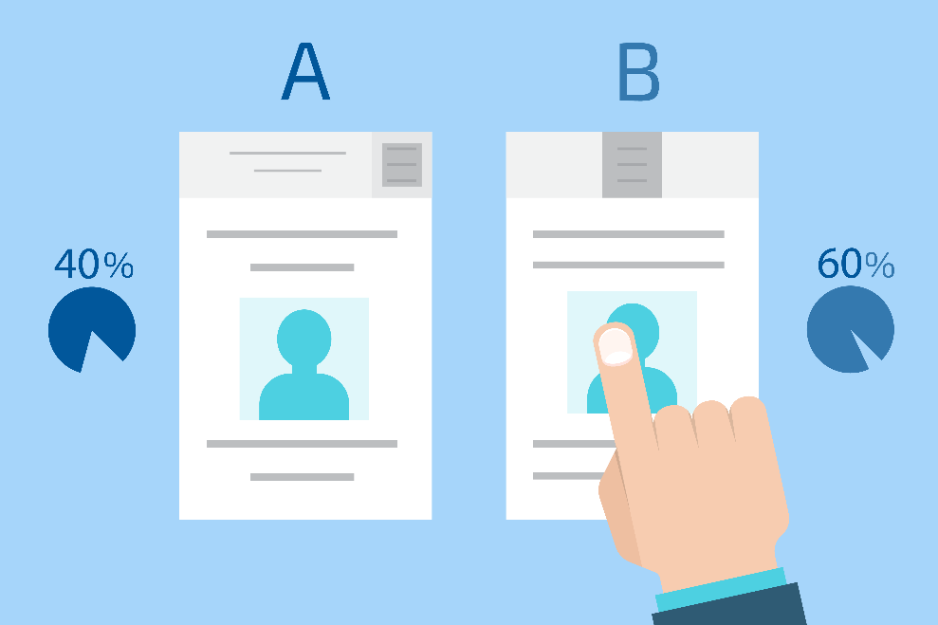
Adayın Kendisi Yerine Başkasının (Joker Adayın) Sınava Girmesini Sağladığının Tespit Edilmesi Hâlinde Yapılması Gerekenler
e-Sınav oturumlarında katılan adaylardan bazıları sınavda başarılı olamayacağı düşüncesi ile sınavdan geçebilmek için sınava kendisi yerine ‘Joker Aday’ adıyla tabir edilen başka birisinin sınava katılmasını sağlamaya çalışmaktadır. Yapılan kimlik kontrolü sonucunda sınav salonuna kendisi yerine başka bir şahsın girmesini sağladığı yönünde şüphe oluşan bir aday olduğunda;
Ölçme, Değerlendirme ve Sınav Hizmetleri Genel Müdürlüğü

Slide 69
Adayın Kendisi Yerine Başkasının (Joker Adayın) Sınava Girmesini Sağladığının Tespit Edilmesi Hâlinde
Yapılması Gerekenler
1
4
Konu hakkında sınav görev raporuna detaylı açıklama yazılır ve gerekli tutanaklar tutularak imzalanır.
Aday sınav salonuna alınır.
2
Aday sınavını başlatıp sınava devam ederken konu
hakkında emniyet görevlisine bilgi verilerek salon
önünde hazır bulunması sağlanır.
5
Aday sınav bitiminde emniyet görevlisine teslim edilir.
3
Adayın sınavı sistem üzerinden ‘Kendisi yerine başka birinin sınava girmesine katkı sağladığı tespit edildi.’ seçeneği ile iptal edilir.
6
Emniyet görevlisi aday hakkında işlem yapmak üzere adayı emniyet amirliğin çağırdığı ekiplere teslim etmelidir.
Ölçme, Değerlendirme ve Sınav Hizmetleri Genel Müdürlüğü

Slide 70
Başka Adayın Bilgilerinin Yer Aldığı Bilgisayarda Sınavı Başlatan Aday Hakkında Yapılması Gerekenler
Kimlik kontrolü yapılarak sınav salonuna alınan aday kendi bilgilerinin yer aldığı bilgisayarda sınava girmek zorundadır ve ekranda yer alan bilgilerin kendisine ait olup olmadığına dair kontrol sorumluluğu adaya aittir. Sınavda kendi bilgileri yerine başka bir adayın bilgilerinin yer aldığı bilgisayarda sınavı başlatan aday olduğunun tespit edilmesi halinde adayın soru çözüp çözmediğine bakmaksızın adayın sınavı ‘Aday başka adayın bilgilerinin olduğu bilgisayarda sınavı başlattı’ seçeneği ile iptal edilir.
Ölçme, Değerlendirme ve Sınav Hizmetleri Genel Müdürlüğü

Slide 71
Başka Adayın Bilgilerinin Yer Aldığı Bilgisayarda Sınavı Başlatan Aday Hakkında Yapılması Gerekenler
Böyle bir durum yaşandığında aşağıdaki hususlara dikkat edilmelidir.
1
Aday durumu fark edip kendi bilgilerinin yer aldığı bilgisayarda sınavı gerçekleştirse dahi adayın sınavı iptal edilir.
4
Konu hakkında sınav görev raporuna detaylı açıklama yazılır ve gerekirse ayrıca tutanak tutulur.
Adayları sistemden alınan salon yoklama listesindeki sıraya göre sınav bilgisayar sıralarına yerleştirme sorumluluğu salon görevlilerinde olduğundan sınav başlamadan önce tüm adayların kendi bilgilerinin yer aldığı bilgisayar sırasında oturduğundan emin olmalıdır.
2
3
Böyle bir durum yaşandıktan sonra sınav başlatılan bilgisayarda sınava girecek asıl aday geldiği takdirde bu adaya konu hakkında bilgi verilir ve kendisine yeniden sınav randevusu verileceği söylenerek aday sınava alınmaz.
Ölçme, Değerlendirme ve Sınav Hizmetleri Genel Müdürlüğü

Slide 72
TEŞEKKÜRLER
odsgm.gov.tr
mebodsgm
mebodsgm

